Slide 1

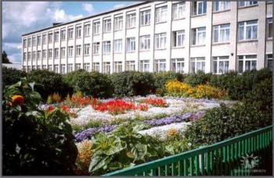
МКОУ СЕВЕРНАЯ СШ

Slide 2
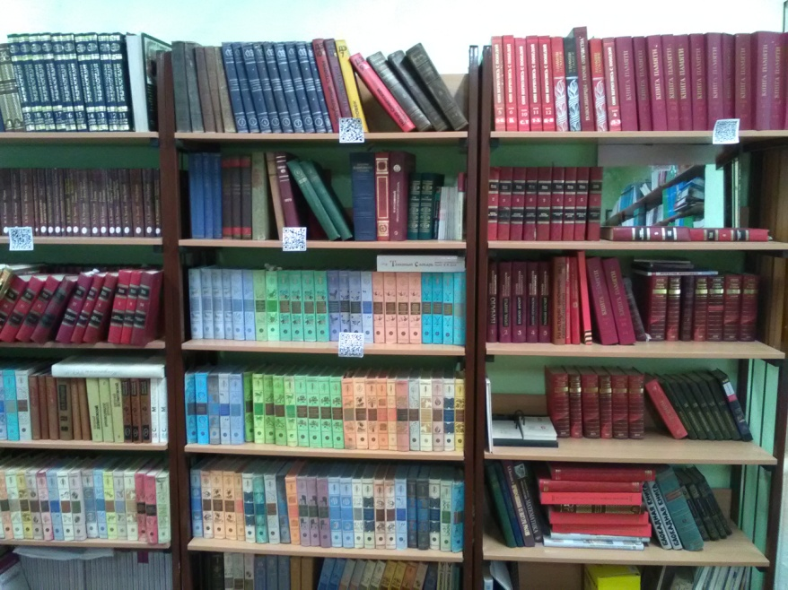
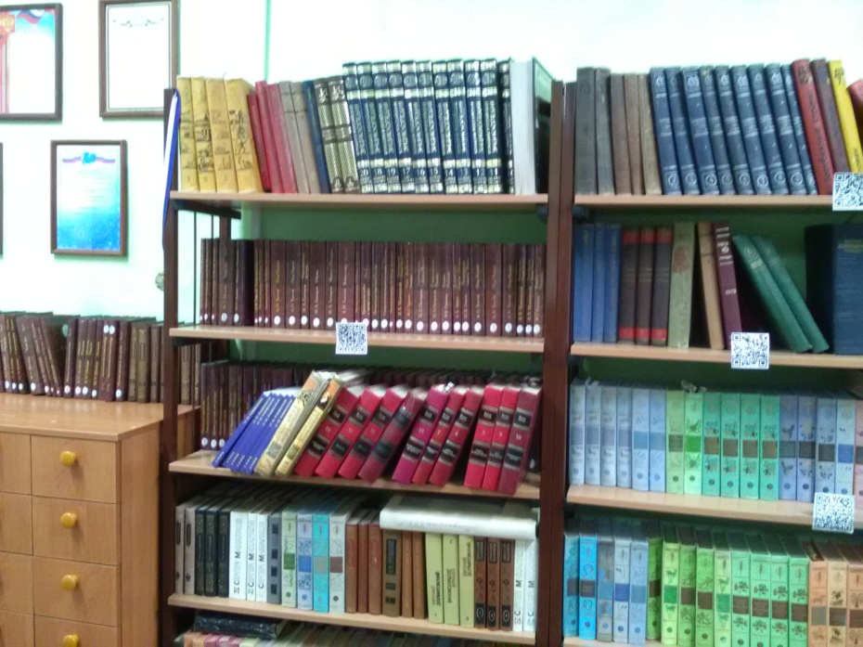
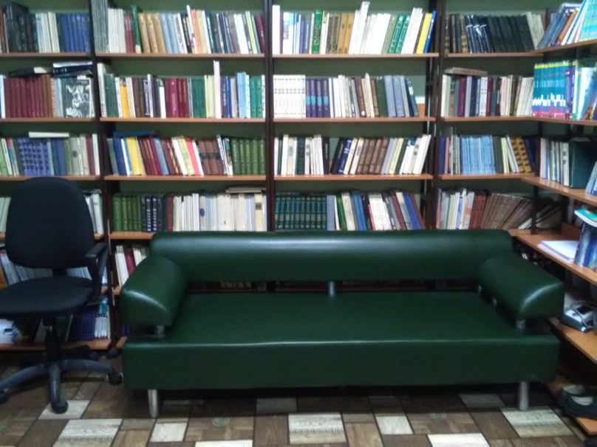
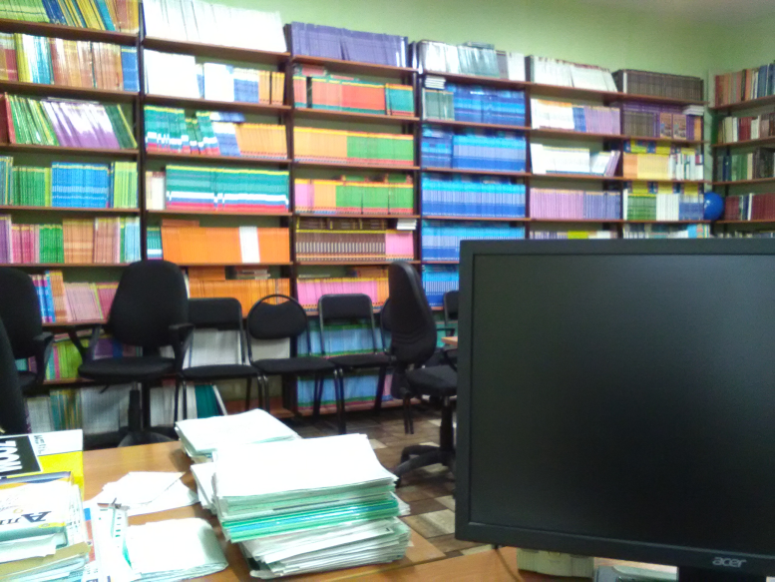
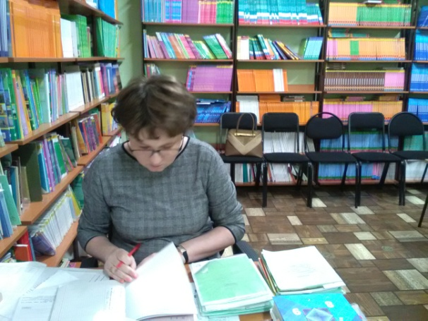
Библиотека

Slide 3

Библиотечный урок
АРГУМЕНТЫ В ПОЛЬЗУ ЧТЕНИЯ
Чтение – это окошко, через
которое люди видят и познают мир
и самих себя…
В.А. Сухомлинский
МКОУ Северная СШ
Библиотекарь: Яковлева Т.П.

Slide 4

«ЧИТАТЬ ВСЕГО СОВСЕМ НЕ НУЖНО; НУЖНО ЧИТАТЬ ТО,
ЧТО ОТВЕЧАЕТ НА ВОЗНИКШИЕ В ДУШЕ ВОПРОСЫ»
ЛЕВ ТОЛСТОЙ

Slide 5
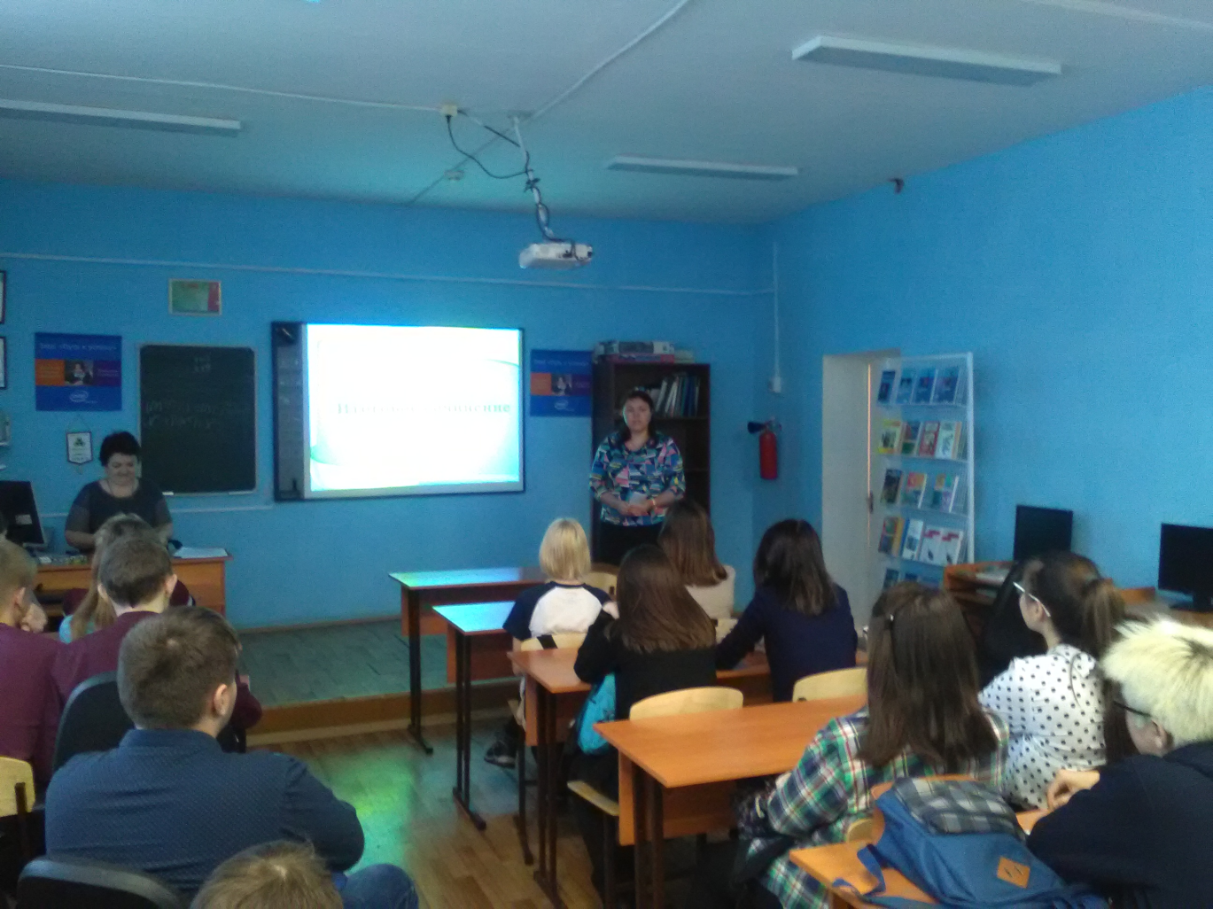
Учитель литературы
Соколик Л.В.

Slide 6

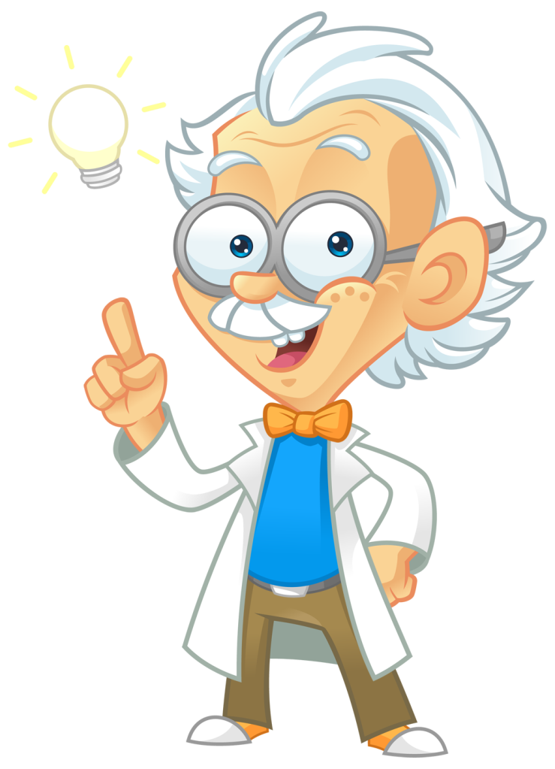
Аргументы
в
пользу чтения
1. Интеллектуальное стимулирование
2. Расширение кругозора
3. Развитие памяти
4. Грамотная речь и расширение
словарного запаса
5. Развитие воображения и фантазии
6. Формирование эстетического вкуса
7. Повышение уверенности в себе
8. Книги учат вас сопереживанию
9. Снижение стресса и расслабление

Slide 7
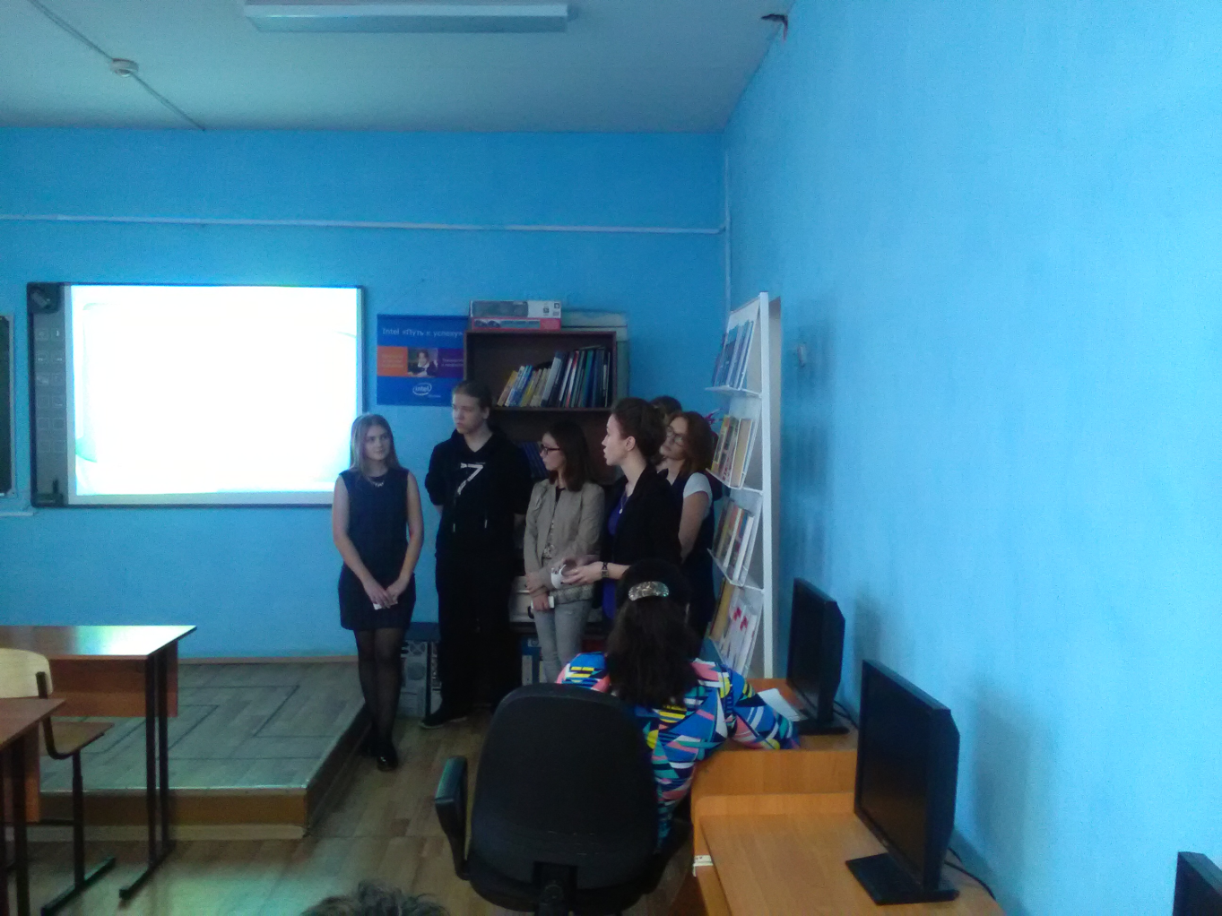
Приводим аргументы…

Slide 8



Читать
иль
не читать

Slide 9
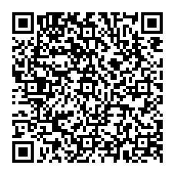
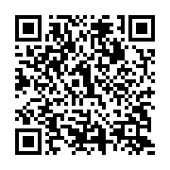
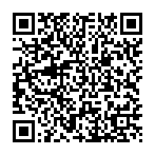
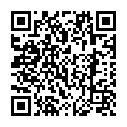
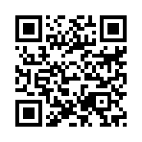
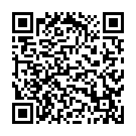
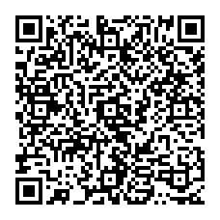
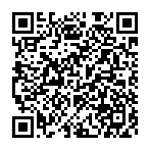
Поищем умные мысли?

Slide 10
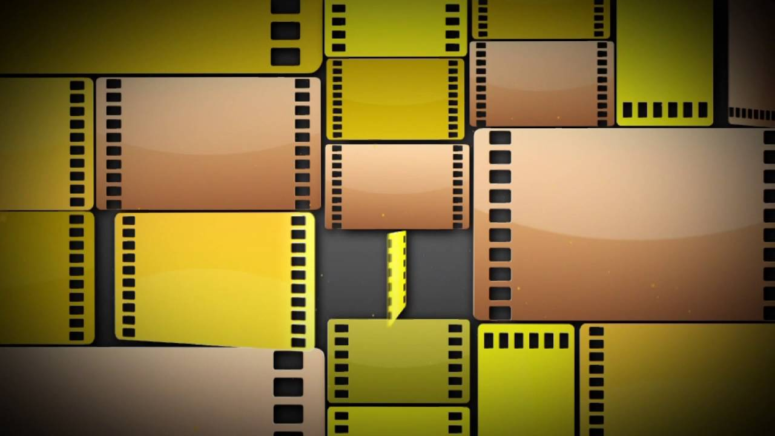
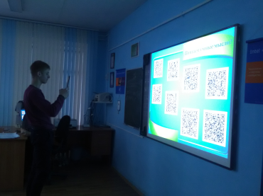
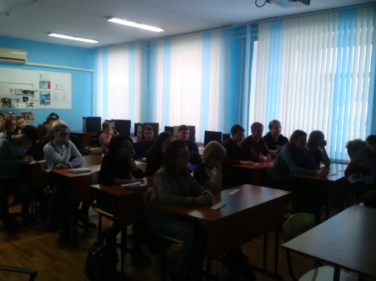
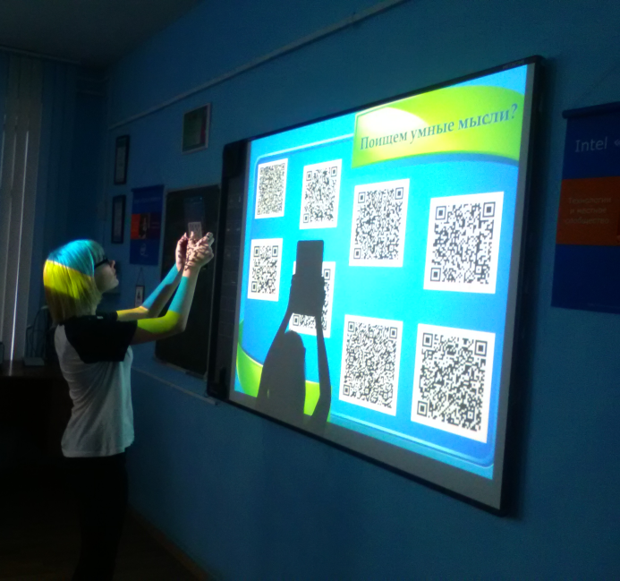
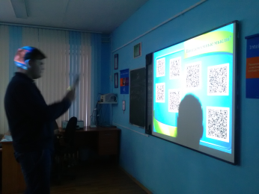
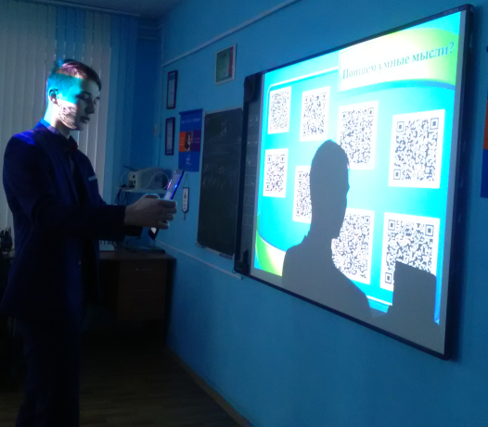
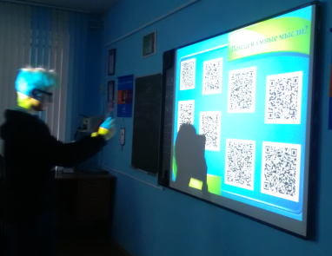
Читаем
QR-коды

Slide 11
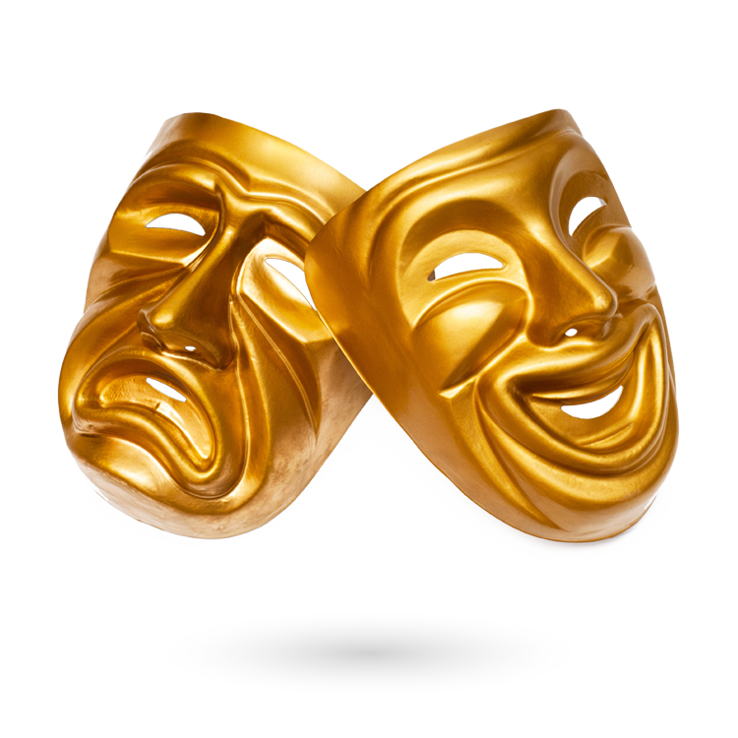

Скажи мне, что ты читаешь,
и я скажу кто ты…

Slide 12

Татьяна Ларина любила читать романы.
Они пользовались невероятным успехом у русских барышень в начале
девятнадцатого века….
Теперь с каким она вниманьем
Читает сладостный роман,
С каким живым очарованьем
Пьет обольстительный обман!

Slide 13


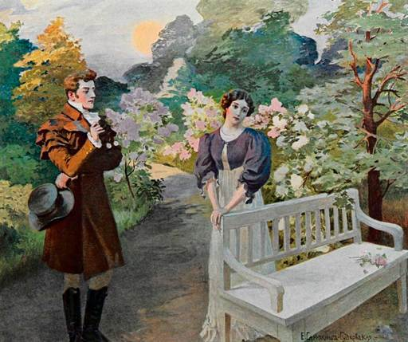
Пушкин А.С.
«Евгений Онегин»
Аура

Slide 14
У Сони Мармеладовой, как у человека верующего,
настольной книгой была Библия.
В этой книге она искала ответы на множество вопросов,
возникающих в ее жизни.
Читала она Библию и при встрече с Раскольниковым…
«…она вся дрожала в действительной,
настоящей лихорадке, читая Библию…»

Slide 15
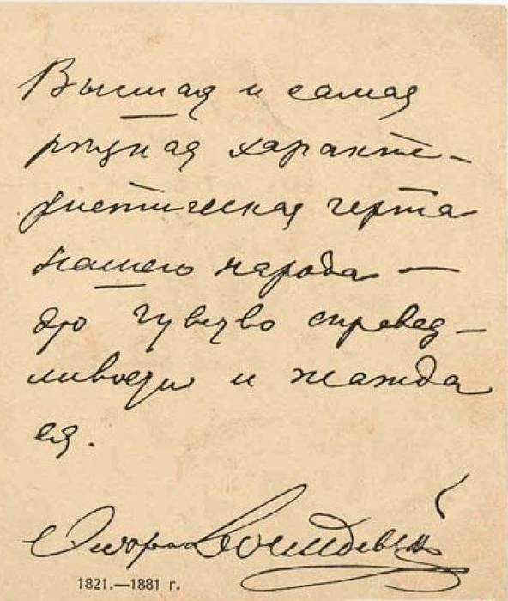
Достоевский Ф.М.
«Преступление и наказание»
Аура

Slide 16
Софья Фамусова любила читать романы,
особенно про неравную любовь. Начитавшись таких
историй, она выбирает в возлюбленные
секретаря своего отца…
"...Всё по-французски, вслух, читает запершись..."

Slide 17
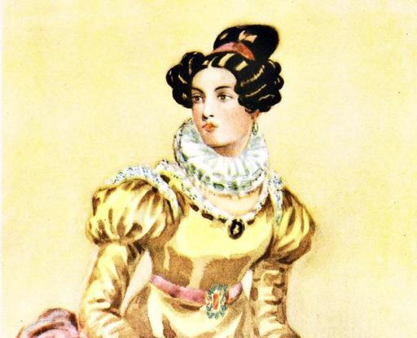
Грибоедов А.С.
«Горе от ума»
Аура

Slide 18
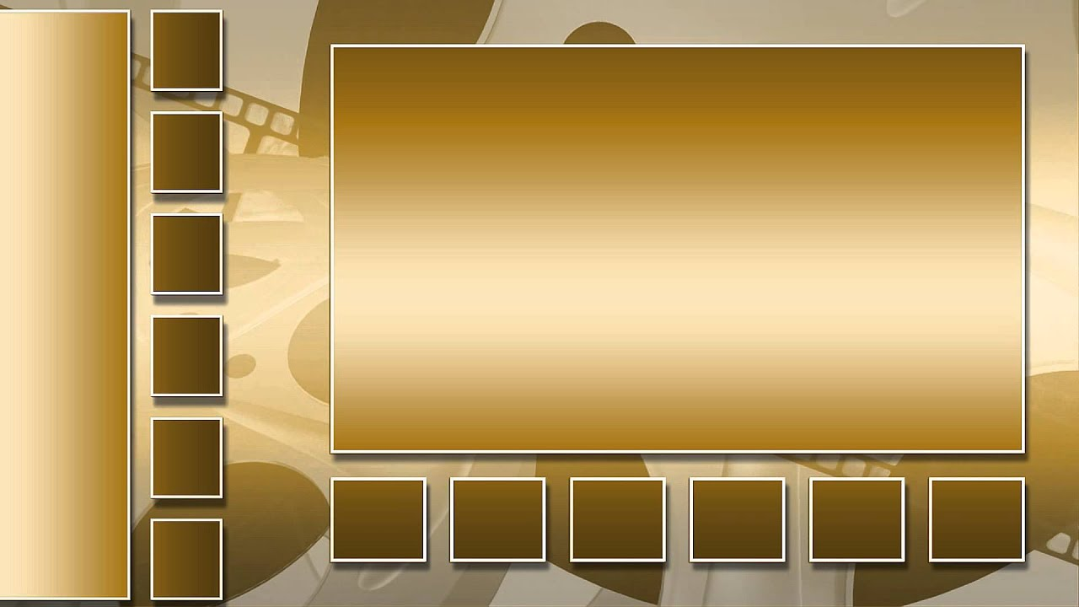
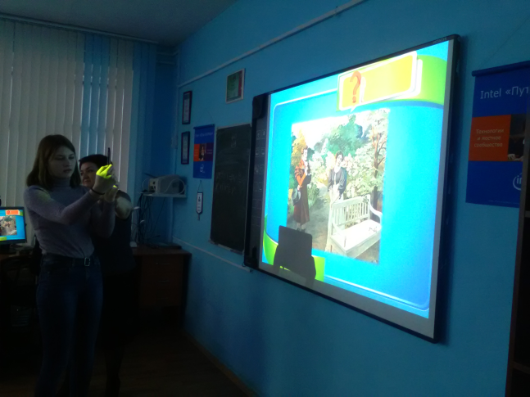
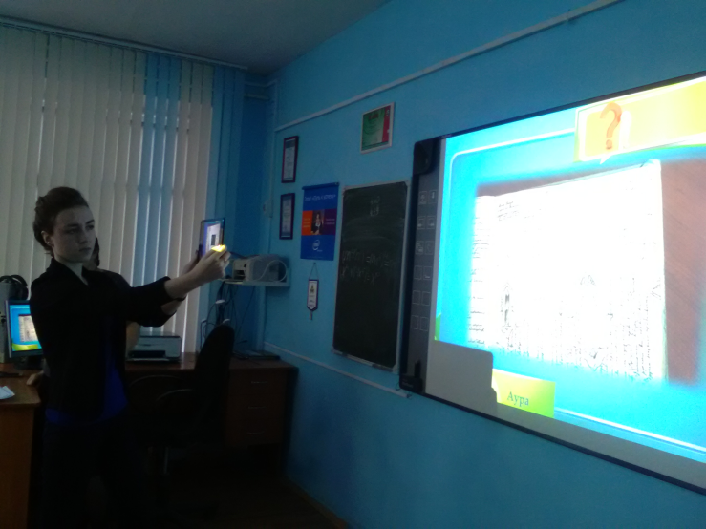
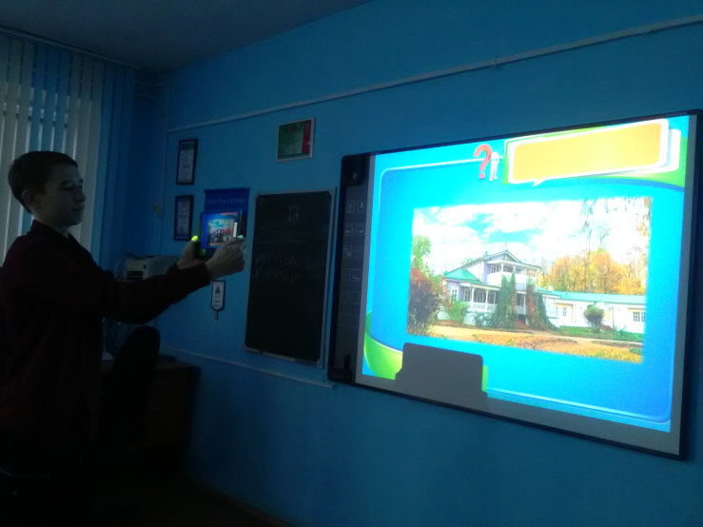
Смотрим ауры…

Slide 19
Plickers
Лишь недавно
учились вы в классе девятом…
Тест

Slide 20
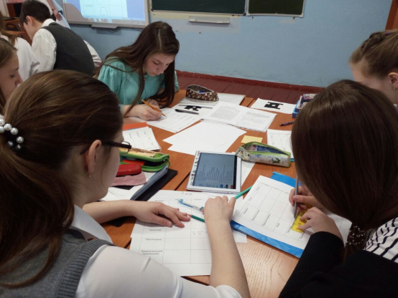
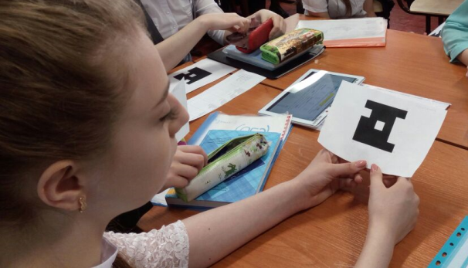
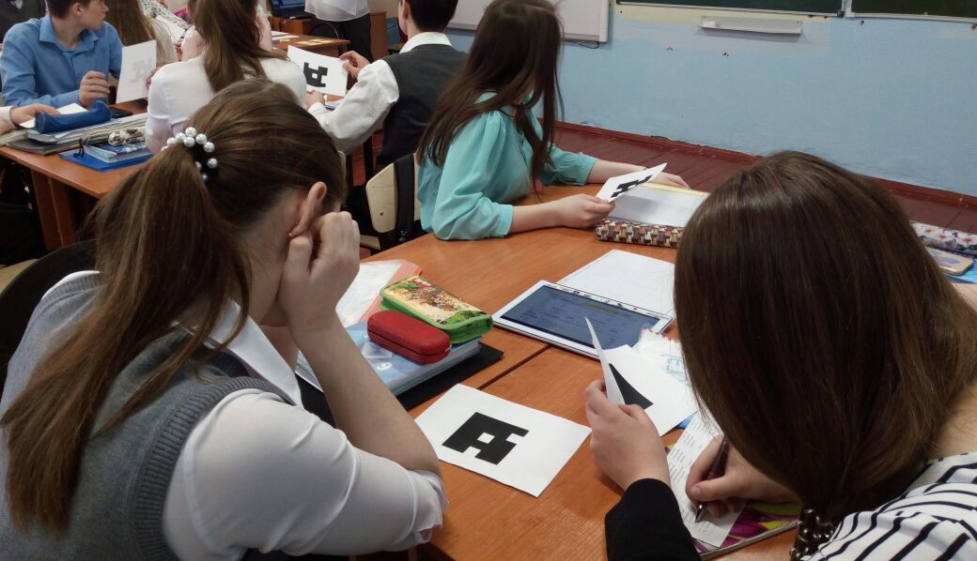
Работаем с приложением Plickers

Slide 21
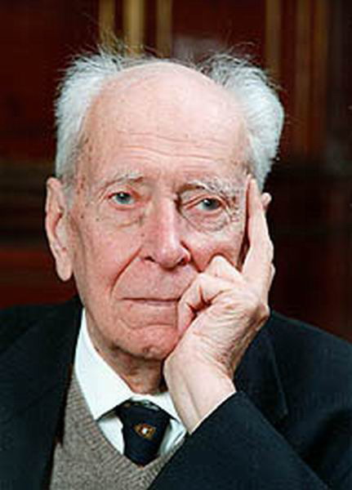

Дмитрий Сергеевич Лихачев
(1906-1999)

Slide 22
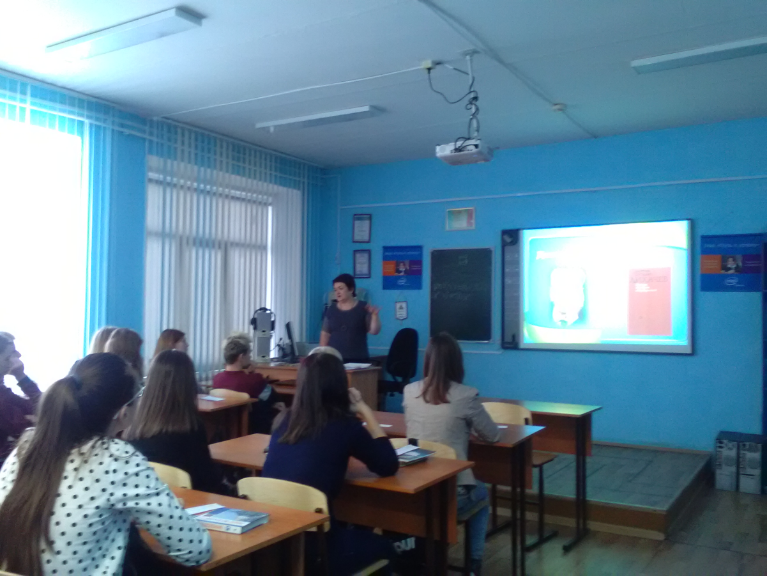
Представление автора и его книги

Slide 23







ФОРМУЛА УСПЕХА
УСПЕХ !
ИНТЕЛЛЕКТ
ЧТЕНИЕ

Slide 24


«Читатель, книга» - Вот прекрасные слова. Их просто слышать, и приятно говорить, Их не обтреплет в суете молва, И их не спутать и не позабыть!

